Slide 1
L’ordinateur Quantique :
Théorie & Applications
André Hautot, Dr Sc (ULg)
http://www.physinfo.org
(Diaporama disponible à la rubrique Séminaires)
Notes:
L’ordinateur quantique fait partie des fantasmes du physicien au même titre que la fusion nucléaire. C’est la solution ultime et définitive au problème du traitement de l’information au même titre que la fusion nucléaire apparaît comme la solution au problème de notre approvisionnement énergétique.

Slide 2
Deuxième partie :
La Cryptographie Quantique
Notes:
Le premier algorithme quantique évolué (mis au point par Shor) est celui du calcul de la transformée de Fourier discrète d’une suite.
Il trouve une application spectaculaire dans le domaine sensible de la cryptographie. Voici, pour démarrer, un rappel de l’état de l’art en ce domaine.

Slide 3
Crypter :
1 : Numériser (ASCII 8 bits)
= 1
= 0
Notes:
Lorsqu’on veut envoyer un message à un correspondant par voie numérique, la première chose à faire est de le numériser.
Le codage ASCII sur 7 bits permet de coder 2⁷ = 128 caractères ce qui est largement suffisant même en acceptant toutes sortes de caractères plus ou moins exotiques.
Le transfert digital se faisant généralement par paquets de 8 bits (octets), on préfixe généralement chaque code par un ‘0’ excédentaire, non significatif.
Voici plusieurs représentations équivalentes du message :
« Alerte à Rio ».

Slide 4


2 : Crypter
1ère stratégie : Masquer
Texte clair :
Masque :
Cryptage
Texte crypté :
XOr
Masque :
Décryptage
Texte clair :
XOr
Notes:
Si l’on veut protéger la confidentialité du message, il convient de le crypter.
En cryptographie classique, il n’existe qu’une seule méthode de cryptage prouvée absolument sûre : c’est le masque jetable.
Le masque est une clé secrète qu’on applique au texte clair, en fait, on ajoute le masque au texte clair modulo 2 : une case du message crypté est blanche si les cases de même rang du texte clair et de la clé sont de même couleur sinon elle est noire.
Le décryptage s’effectue très simplement en réappliquant le même masque au message crypté.

Slide 5
1ère stratégie : Masquer
Le masque doit être :
- aléatoire
- aussi long que le message
- jetable
- communicable de façon sûre
Inexploitable à grande échelle !
Notes:
L’émetteur et le receveur doivent donc se mettre préalablement d’accord sur un masque secret (on dit aussi une clé).
Même une attaque par force brute, consistant à essayer toutes les clés ne peut réussir. Il y en a bien une qui traduit : alerte a rio, mais il y en a une autre qui décode : tout va bien !
Cette méthode n’est parfaitement sûre que si le masque respecte les exigences suivantes :
Il doit être de même longueur que le message
il doit être aléatoire
Il ne peut être utilisé qu’une seule fois
Enfreindre une seule de ces trois règles fragilise la méthode.
On peut légitimement se demander quel est l’intérêt d’une méthode qui exige de communiquer de façon sûre un masque aussi long que le message : autant envoyer le message tout de suite ! Je reviendrai sur cette remarque tout à la fin de l’exposé.

Slide 6
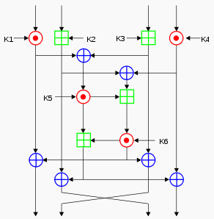


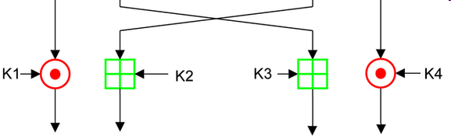
2ème stratégie : Brouiller et diffuser (ex. : IDEA)
16
16
16
16
Texte clair
16
16
16
16
Clé secrète, K,
de 128 bits :
K1 K2 K3 … K8
16
16
8 tours (+ ½)
Texte brouillé
16
16
16
16
Notes:
Au lieu de masquer un message, on peut décider de le brouiller.
Aucune méthode de brouillage utilisant une clé courte et réutilisable n’est sûre à 100%. La NSA fut la première à se préoccuper d’imposer une norme internationale basée sur un brouillage et une clé secrète.
DES, IDEA ou AES sont de ce type : elles sont commodes mais non sûres à 100 %. Voici le schéma IDEA.
IDEA découpe le message en blocs successifs de 16 bits chacun qu’il combine (4 à la fois) avec les bits d’une clef secrète également découpée en blocs de 16 bits.
8 tours ½ sont utilisés et les blocs de 16 bits de la clef subissent une permutation circulaire portant sur 25 bits, à chaque tour.
 représente Xor
 représente l’addition modulo 2¹⁶
• représente la multiplication modulo 2¹⁶+1

Slide 7
Brouiller et diffuser (suite)
Taille de la clé secrète :
DES (56 bits), IDEA (128 bits), AES (256 bits)
1977 - 99
1991 - ?
2001 - ?
Codage & calculs rapides
Sécurité < 100%
Transmission sûre de la clé ???
Notes:
Avantage : (dé)cryptage binaire très rapide
Inconvénient : pas sûr à 100 %
Certes, la longueur de la clé les protège contre une attaque par force brute (2¹²⁸ = 10⁷⁷, presqu’autant que d’atomes dans l’univers !) mais une attaque astucieuse, par ex. algébrique, n’est pas à exclure :
si en fouillant les poubelles (ne souriez pas, c’est comme cela qu’on espionne) on peut se procurer assez de couples « texte clair-texte codé », il suffirait de résoudre :
textecodé_{k} = fbooléenne(texteclair_{k}, clé) (k=1,2,3, …)
DES a régné très longtemps comme standard américain mais il n’est plus sûr. Le standard actuel est l’AES des belges Joan Daemen et Vincent Rijmen.
Logiciels didactiques décrivant AES :
http://www.formaestudio.com/rijndaelinspector/

Slide 8
1ère stratégie : masquer (masque secret)
2ème stratégie : brouiller (clé secrète)
3ème stratégie : Clé publique (RSA)
Rivest-Shamir-Adleman
Notes:
Indépendamment du manque éventuel de sécurité, deux problèmes demeurent non résolus à ce stade si l’on veut généraliser la cryptographie au commerce via Internet :
- Transmettre la clé secrète
- Signer le message afin de l’authentifier
L’arithmétique modulaire apporte une solution élégante à ces deux problèmes. La clé de transmission n’a plus besoin d’être secrète, elle est au contraire publiée dans un annuaire officiel accessible à tous.

Slide 9
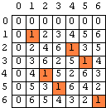
Arithmétique modulo N
Table de multiplication
modulo N
3x5=1 modulo 7
N=7
1/5=5⁻¹=3 modulo 7
1/5=5⁻¹=3 modulo 7
1/3=3⁻¹=5 modulo 7
PGCD[3,7] = PGCD[5,7] = 1
Notes:
L’arithmétique modulo N ne considère que les entiers de 0 à N-1. Tous les autres entiers sont réduits à cet intervalle en leur ôtant N autant de fois qu’il le faut. Voici la table de multiplication modulo 7.
L’inverse d’un entier, b, b⁻¹ mod N n’existe que ssi : pgcd(b,N)=1
Si N est premier tout est simple : tout entier possède son inverse
Si N n’est pas premier, seuls ceux qui sont premiers avec N en possède un (ils sont en nombre φ(N) ).
Calculer l’inverse modulaire de b est très facile via l’algorithme d’Euclide étendu.

Slide 10



RSA :
Alice
Bob
Bob publie sa clé : N_{Bob} = p x q (1073 = 29x37)
et son exposant : exp_{Bob} (=5)
PGCD[exp,(p-1)(q-1)]=1
Alice code :
Bob
décode :
Notes:
Principe du RSA. Chaque utilisateur publie 2 entiers , N et exp, dans un annuaire consultable en ligne.
- N doit être le produit de deux nombres premiers très grands, p et q, gardés eux absolument secrets.
exp ne doit posséder aucun facteur commun avec (p-1)(q-1); il doit être plus grand que la longueur des tranches de chiffres utilisées lors du codage.
Alice veut envoyer un message à Bob : elle utilise pour cela la clé publique de Bob et son exposant; le canal de transmission n’a pas besoin d’être protégé.
On ne connaît qu’une seule méthode de décodage et elle exige de connaître les facteurs premiers de N. Bob connaissant p et q , il peut décoder. Eve qui intercepte le message ne peut rien faire car elle n’a aucun moyen de factoriser N en un temps raisonnable.

Slide 11
2 Points faibles de RSA :
Factoriser NBob (= pxq) en temps polynomial est-il impossible ?
Casser RSA exige-t-il de factoriser ?
Notes:
La sécurité du procédé RSA repose sur deux conjectures non démontrées, à ce jour. Ces 2 points faibles sont :
Rien ne prouve qu’il soit nécessaire de factoriser pour décoder.
Rien ne prouve que la factorisation demeurera difficile.
Les informaticiens (mais aussi les utilisateurs que vous êtes, en ce qui concerne la protection de vos données bancaires !) ont confiance - peut-être bien à tort - en la validité de ces conjectures. Quelqu’un casserait même le code qu’il n’est pas sûr qu’il publierait ses résultats !

Slide 12

Une méthode de factorisation inefficace,
quoique …, soit à factoriser 15 :
2^{k} = {1, 2, 4, 8, 16, 32, …}
2^{k} modulo 15 = {1, 2, 4, 8, 1, 2, …}
Période, r = 4
Étape coûteuse
2^{k} modulo 10³⁰⁰ = {1, 2, 4, 8, 16, 32, …, 1, 2, 4, …}
temps ~ N=10³⁰⁰
Notes:
Quel rapport avec l’ordinateur quantique ? Réponse : il peut factoriser tout entier exponentiellement plus vite que son homologue classique.
Voici une méthode de factorisation de N, élégante mais totalement inefficace sur un ordinateur classique.
Le principe est simple : on calcule la suite des puissances de 2 (ou de 3, …) modulo N; cette suite est nécessairement périodique et sa période est fatalement inférieure à N. Si l’on connaît cette période, on peut espérer trouver deux facteurs premiers de N avec une excellente probabilité.
L’étape coûteuse est celle qui cherche la période de la suite. Bien noter que la suite commence par 1 et que scanner celle-ci à la recherche de la position du deuxième 1 ne fonctionne pas en temps polynomial. En moyenne la méthode n’est pas meilleure que le crible d’Eratosthène, elle est même pire.

Slide 13





s_{k} = 2^{k} modulo 15 = {1, 2, 4, 8, 1, 2, …}
Période = 4
N = 256
termes
4 divise 256
Permet de trouver 4
Mais très lent :
temps ~ N LogN
Notes:
Il existe bien une méthode de détection de la période d’une suite, basée sur la transformée de Fourier discrète de cette suite mais hélas aucune méthode de calcul de la TFD ne fonctionne non plus en temps polynomial sur un ordinateur classique même en adoptant la FFT (Fast Fourier Transform).
Commençons par rappeler le principe de la TFD : on peut extraire la période d’une suite en tricotant adroitement ses termes successifs.
Si par chance le nombre de termes de la suite est un multiple de la période, tout va bien : la TFD ne présente que des pics isolés et la position du premier pic (on ne compte pas le pic à l’origine) mène à la valeur de la période. Les autres pics fournissent toujours un sous-multiple de cette période.

Slide 14





s_{k} = 2^{k} modulo 21 = {1, 2, 4, 8, 16, 11, 1, 2, …}
Période = 6
N = 512
termes
6 ne divise
pas 512
Notes:
Généralement, la période ne divise pas la longueur de la suite. On observe alors des pics plus ou moins étroits dont la position suffit pour trouver la période avec une bonne approximation.

Slide 15
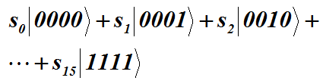
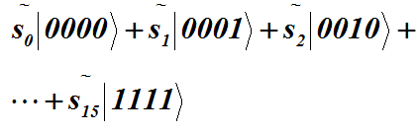
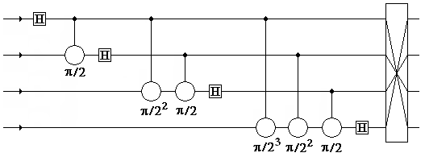
Calcul quantique d’une TFD :
N=2^n termes et seulement n(n+1)/2 portes !
Notes:
La bonne nouvelle c’est qu’il existe un circuit quantique qui calcule en un seul passage la totalité de la TFD ! Ceci représente une accélération exponentielle par rapport au calcul classique qui exige le calcul en tout point.
NB. Sur ce diagramme,il manque une série de portes qui effectuent l’inversion des qubits de sortie, devant être lus dans l’ordre inverse; ce n’est qu’un détail sans importance.

Slide 16
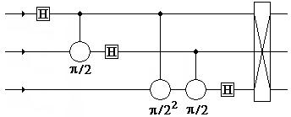
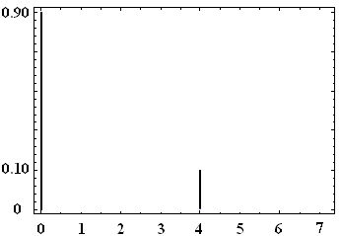
Un exemple très simple : Suite (1 2 1 2 1 2 1 2)
|011>=|0>|1>|1>=|3>
8 termes
(H,Φ,Cnot)
90%
10%
0%
0
0
0
1
0
0
?
autres
4₂
période
8/4 = 2
Notes:
Voici l’exemple simplissime d’une suite de longueur 8 et de période 2. La mesure du registre de sortie ne peut donner que deux résultats : 000 (90% des cas) ou 100 (10% des cas).
Le premier cas n’est pas intéressant mais bien le deuxième qui permet de trouver la période. Bien noter que l’on n’a pas eu besoin de reconstruire la FFD complète, seule la position du ou des pics (hors l’origine) est important pour déterminer la période de la suite.

Slide 17

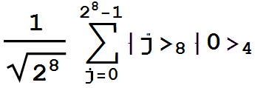

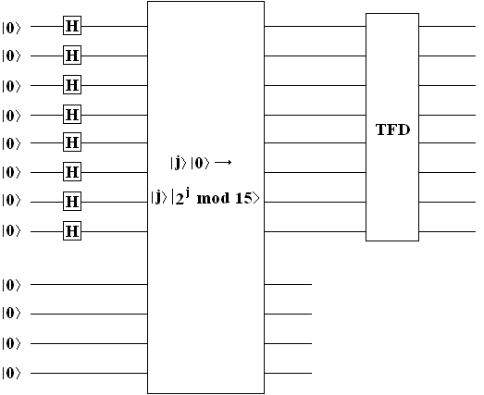


Factoriser N = 15 = 1111₂
superposition
s_{k} = 2^{k} modulo 15 = {1, 2, 4, 8, 1, 2, …}
TFD
Mesure du registre
de sortie :
0 0 1 1
0 1 0 1
0 0 0 0
0 0 0 0
0 0 0 0
0 0 0 0
0 0 0 0
0 0 0 0
}
(H,Φ,Cnot)
}|4>
abscisses
proches
d’un pic
de la TFD
Notes:
Voici, dans le modèle proposé, la factorisation (modeste !) de 15, construit sur base d’ une suite de longueur 2⁸=256. La longueur, 2^{n}, à prendre en considération doit idéalement être comprise entre N² et 2N². Ce point un peu technique est destiné à extraire la période dans tous les cas de figures par fractions continues. Le premier registre comporte donc 8 qubits. La réversibilité du calcul quantique exige un deuxième registre de bits ancillaires qui finiront à la poubelle mais qui sont des intermédiaires obligatoires de calcul.
Bien que le circuit calcule toute la TFD, une seule valeur de la TFD est accessible après mesure du premier registre ce qui peut paraître inacceptable.

Slide 18

2^{k} modulo 15 = {1, 2, 4, 8, 1, 2, …} (256 termes)
On cherche la période (4 !)
Probas
nulles
4 divise 256
Notes:
Par bonheur, la probabilité qu’une valeur apparaisse est proportionnelle au carré de la TFD. Autrement dit, on est certain de mesurer une valeur de la TFD en un pic, si par chance la période divise la longueur de la suite.

Slide 19
2^{k} modulo 21 = {1, 2, 4, 8, 16, 11, 1, 2, …}
On cherche la période (6 !)
6 ne divise
pas 512
Probas
faibles
Notes:
Même si le nombre de termes de la suite n’est pas un multiple de la période, la probabilité de s’écarter d’un pic lors d’une mesure est très faible. Certes rien ne permet de prédire au voisinage de quel pic on se trouvera lors de la mesure mais un développement en fractions continues des quotients livre à tous les coups un sous-multiple de la période.
Il suffit de recommencer tout le processus un nombre raisonnable de fois pour remonter à la période avec une excellente probabilité. Aucune erreur n’est à craindre dans la factorisation finale car on peut contrôler les facteurs trouvés par simple multiplication.

Slide 20
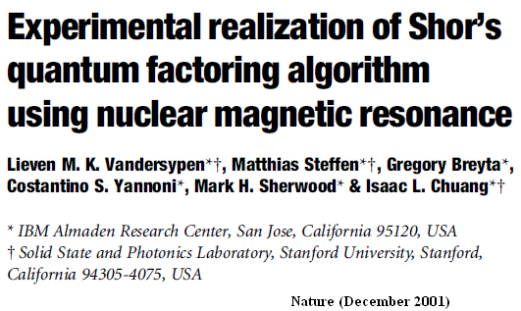
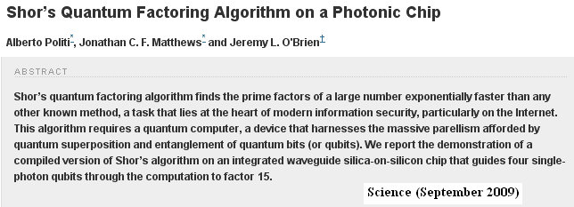
1 - L’ordinateur quantique casse RSA !
Notes:
La construction d’un ordinateur quantique casserait automatiquement la cryptographie RSA !
Le record actuel est cependant dérisoire : on a factorisé 15=3*5 en 2001 à l’aide d’un codage NMR. On vient de réitérer cet « exploit », 21=3*7, avec une puce optique (O Brien : Nature or Science 2009).
RSA n’est pas menacé dans l’immédiat mais les progrès sont à l’étude et il n’est jamais trop tôt pour préparer la parade.

Slide 21
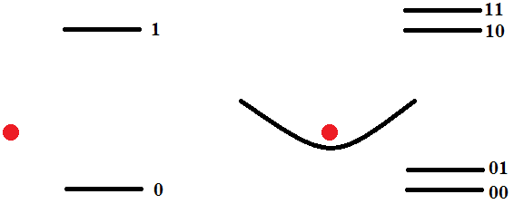
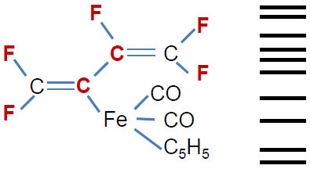
Ions piégés par une onde électromagnétique stationnaire :
états de vibration
(Ca+, Be+)
Moments magnétiques nucléaires : spectres hyperfins
Difficilement
extensible
Notes:
L’implémentation photonique n’est pas la seule envisageable, en fait, tout système quantique à deux états (au moins) peut convenir, en principe.
Le piégeage des ions par une onde électromagnétique stationnaire est une autre possibilité mais elle souffre sans doute du défaut de n’être pas extensible.
L’implémentation quantique en termes de spins nucléaires souffre malheureusement du même défaut, du fait de la démultiplication du schéma des niveaux hyperfins.

Slide 22
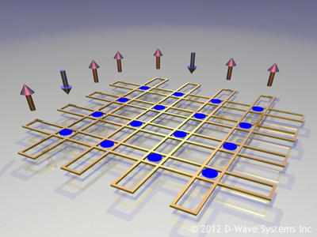
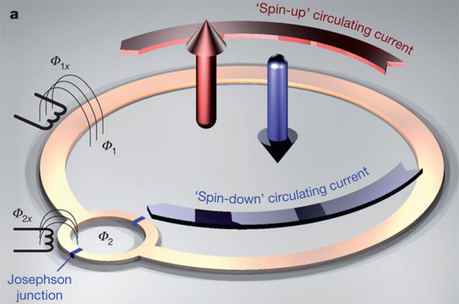
Jonctions Josephson
D-Wave Systems
Nb
(23K)
512 qubits !!??
(Nature 19 juin 2013)
0.02 K
http://www.dwavesys.com/en/dw_homepage.html
_
???
Notes:
Financé par Google et Lockheed, D-Wave prétend être capable de gérer un registre de 512 qubits fabriqués à partir de jonctions Josephson !
La programmation de l’algorithme de Shor n’est actuellement pas possible et de plus, les sceptiques doutent d’une réelle intrication quantique.
Le site de la compagnie est cependant riche d’enseignements (http://www.dwavesys.com/en/dw_homepage.html).

Slide 23
Ordinateur quantique : dans x ans, x = ???
Obstacles :
Choix du support physique (NMR, Photons,
Ions piégés, Jonctions Josephson, …)
Méthodes de programmation spécifiques et dédicacées
Problèmes de décohérence
Corrections d’erreurs ?
Ordinateur mixte
Notes:
La cryptographie est sans doute le premier champ d’application de la théorie quantique de l’information. L’échange sûr des clés sera certainement effectif avant qu’un ordinateur quantique digne de ce nom soit construit.
Le choix du système quantique ne fait pas l’unanimité (NMR, photons, …) et il dépend largement des écoles.
Deux obstacles non résolus sont la décohérence des états superposés et intriqués et la difficulté de concevoir un réseau de portes logiques qui ne croît pas exponentiellement avec le nombre de qubits traités.
Certains cherchent des systèmes qui présentent un temps de décohérence long par rapport au temps de calcul, d’autres préfèrent s’en remettre aux codes correcteurs d’erreurs.
Il est peu probable qu’on s’attache à construire un ordinateur universel au sens de Turing : cela n’aurait guère de sens pour un grand nombre de problèmes correctement traités par l’ordinateur classique. On attend plutôt un ordinateur classique avec des processeurs quantiques dédicacés aux calculs non polynomiaux, un ordinateur mixte en quelque sorte.

Slide 24
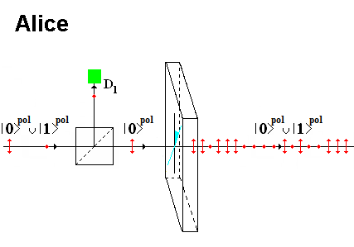
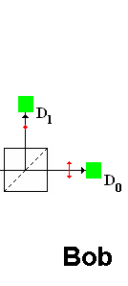

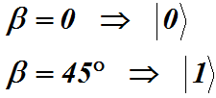

2 – Le retour du masque jetable !
Echange peu sûr d’une clé
0° ou 45°
β
Clé =… 01011000
{
Faille : Eve
peut cloner
Notes:
Juste retour des choses, la mécanique quantique qui casserait RSA contient tout ce qu’il faut pour construire une méthode cryptographique définitivement sûre du transfert de clé jetable dans un cadre mixte, Brouillage pour la crypto et MQ pour la clé.
Voyons d’abord un montage insatisfaisant.
Alice et Bob se mettent d’accord sur l’orientation des axes x et y.
En pilotant aléatoirement l’orientation d’une lame biréfringente entre les angles 0° et 45°, Alice crée au compte-gouttes une suite de qubits qui constituent un masque jetable potentiel pour Alice et Bob.
Toutefois ce procédé n’est pas sûr car Eve peut espionner la ligne de transmission, mesurer les qubits, un à un, puis les renvoyer inchangés vers Bob. Eve sera en possession de la clé sans que ni Alice ni Bob ne soient en mesure de soupçonner qu’ils ont été espionnés. Il faut trouver autre chose.
NB. En pratique la commutation entre les modes doit se faire très rapidement (cellule de Pockels).

Slide 25
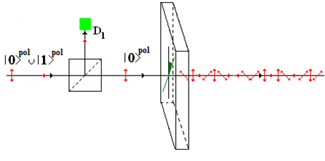
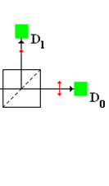

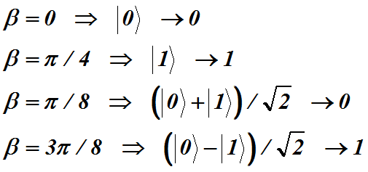


Echange sûr d’une clé :
Bob :
Alice
0° ou 45°
β
…01011000
Bob
Alice :
{
{
Notes:
Pour rendre le procédé inviolable il faut procéder autrement :
Alice et Bob se mettent d’accord sur l’orientation des axes x et y.
Alice pilote aléatoirement l’orientation de la lame selon 4 angles distincts : 0°, 45°, 22.5° ou 67.5°. Elle génère ainsi une suite de qubits lus aléatoirement dans deux bases différentes. Elle conserve une trace des bases utilisées successivement.
Bob analyse les photons qui lui parviennent avec son analyseur orienté aléatoirement en mode xy ou en mode 45°. Il conserve, lui aussi, une trace des bases utilisées successivement.

Slide 26
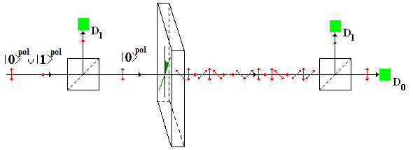
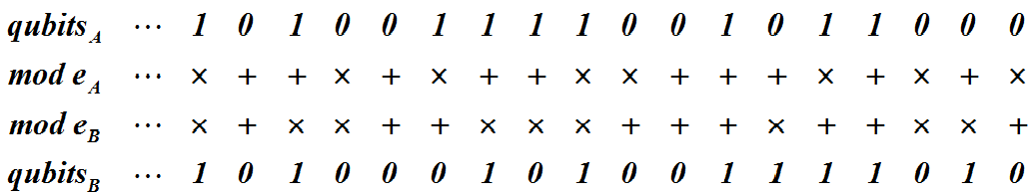
Echange sûr de la clé :
0° ou 45°
Bob :
Alice
β
…01011000
Bob
Sondage aléatoire sur des qubits restants ( à jeter ! )
Eve ne peut intervenir sans être démasquée !
Notes:
Evidemment le même mode ne sera choisi en moyenne qu’une fois sur deux par Alice et Bob.
Alice et Bob se contactent (sans précaution particulière) pour déterminer à quels moments ils ont, par hasard, choisi la même orientation et ils ne conservent que les qubits pour lesquels l’orientation a été identique. Ils procèdent alors à un sondage sur ces qubits restants qu’ils échangent à haute voix afin de vérifier qu’ils sont identiques. Sans désaccord, ils jettent les qubits sondés et conservent les autres qui constituent la clé secrète cherchée. La méthode RSA peut alors démarrer.
Il importe peu qu’Eve écoute la transmission, elle ne pourra rien en faire. Si elle intercepte les qubits émis par Alice, les mesure (dans sa base à elle !) puis les renvoie tels quels à Bob, elle ne saura pas quelle base utiliser pour chaque photon. Ce qu’elle peut faire de mieux, c’est choisir une base orientée à 22.5° mais elle se trompera encore en moyenne dans 15% des cas, une erreur que Bob et Alice découvriront lors du sondage. Dans ce cas, Alice et Bob savent qu’ils ont été espionnés et ils interrompent le processus. En dernière analyse c’est l’impossibilité du clonage de qubits inconnus qui est à la base de la sécurité crypto-quantique.

Slide 27
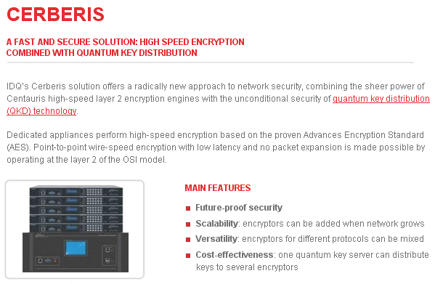
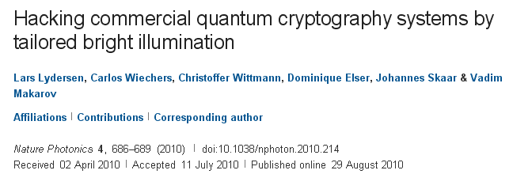
Brouillage AES + Echange quantique des clés : imminent
(ID Quantique)
Fiabilité
des composants ?
Univ.
Trondheim
Notes:
La cryptographie est sans doute le premier champ d’application de la théorie quantique de l’information. L’échange sûr des clés sera certainement effectif avant qu’un ordinateur quantique digne de ce nom soit construit.
Le choix du système quantique ne fait pas l’unanimité (NMR, photons, …) et il dépend largement des écoles.
Deux obstacles non résolus sont la décohérence des états superposés et intriqués et la difficulté de concevoir un réseau de portes logiques qui ne croît pas exponentiellement avec le nombre de qubits traités.
Certains cherchent des systèmes qui présentent un temps de décohérence long par rapport au temps de calcul, d’autres préfèrent s’en remettre aux codes correcteurs d’erreurs.
Il est peu probable qu’on s’attache à construire un ordinateur universel au sens de Turing : cela n’aurait guère de sens pour un grand nombre de problèmes correctement traités par l’ordinateur classique. On attend plutôt un ordinateur classique avec des processeurs quantiques dédicacés aux calculs non polynomiaux, un ordinateur mixte en quelque sorte.

Slide 28
Références :
Michael Nielsen & Isaac Chuang
(Quantum Computation & Information)
Richard Feynman
(Lectures on Computation Vol. I & II)
Charles Corge (L’informatique quantique)
En vous remerciant pour votre attention

Slide 29
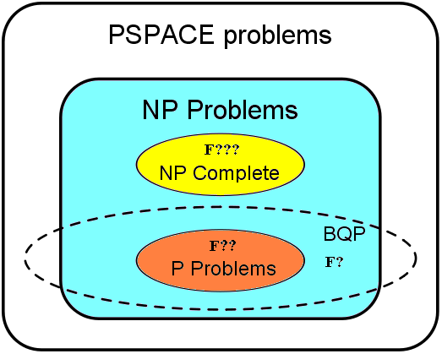
Notes:
Très peu de conjectures sont démontrées dans le domaine des relations d’inclusions (strictes ou non) entre les diverses classes de complexité classiques et quantiques.
BQP qui regroupe les problèmes traitables en temps polynomial par un ordinateur quantique inclut certainement P et est inclus dans PSPACE.
Le détail n’est pas connu et le pointillé est là pour le rappeler : il est positionné dans l’état conjecturé le plus probable.
Même la position exacte du problème de la factorisation (F) n’est pas connue : on a simplement ordonné les conjectures dans l’ordre des plausibilités croissantes (???, ??, ?).
A noter que si F appartient à NPC, alors on aurait que l’ordinateur quantique résoudrait tous les problèmes NP complets en temps polynomial. La plupart des chercheurs estiment que ce serait trop beau pour être vrai.
Les problèmes indécidables ne sont pas concernés par les avancées quantiques.

